Slide 1

Проект по
художественно-эстетическому развитию
«Пластилиновое чудо»
в группе среднего дошкольного возраста с 4 до 5 лет

Slide 2

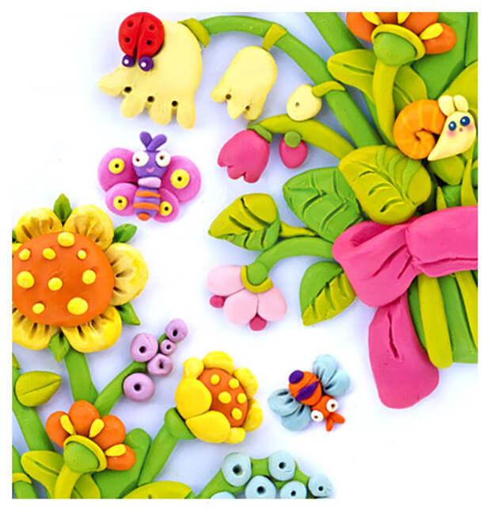
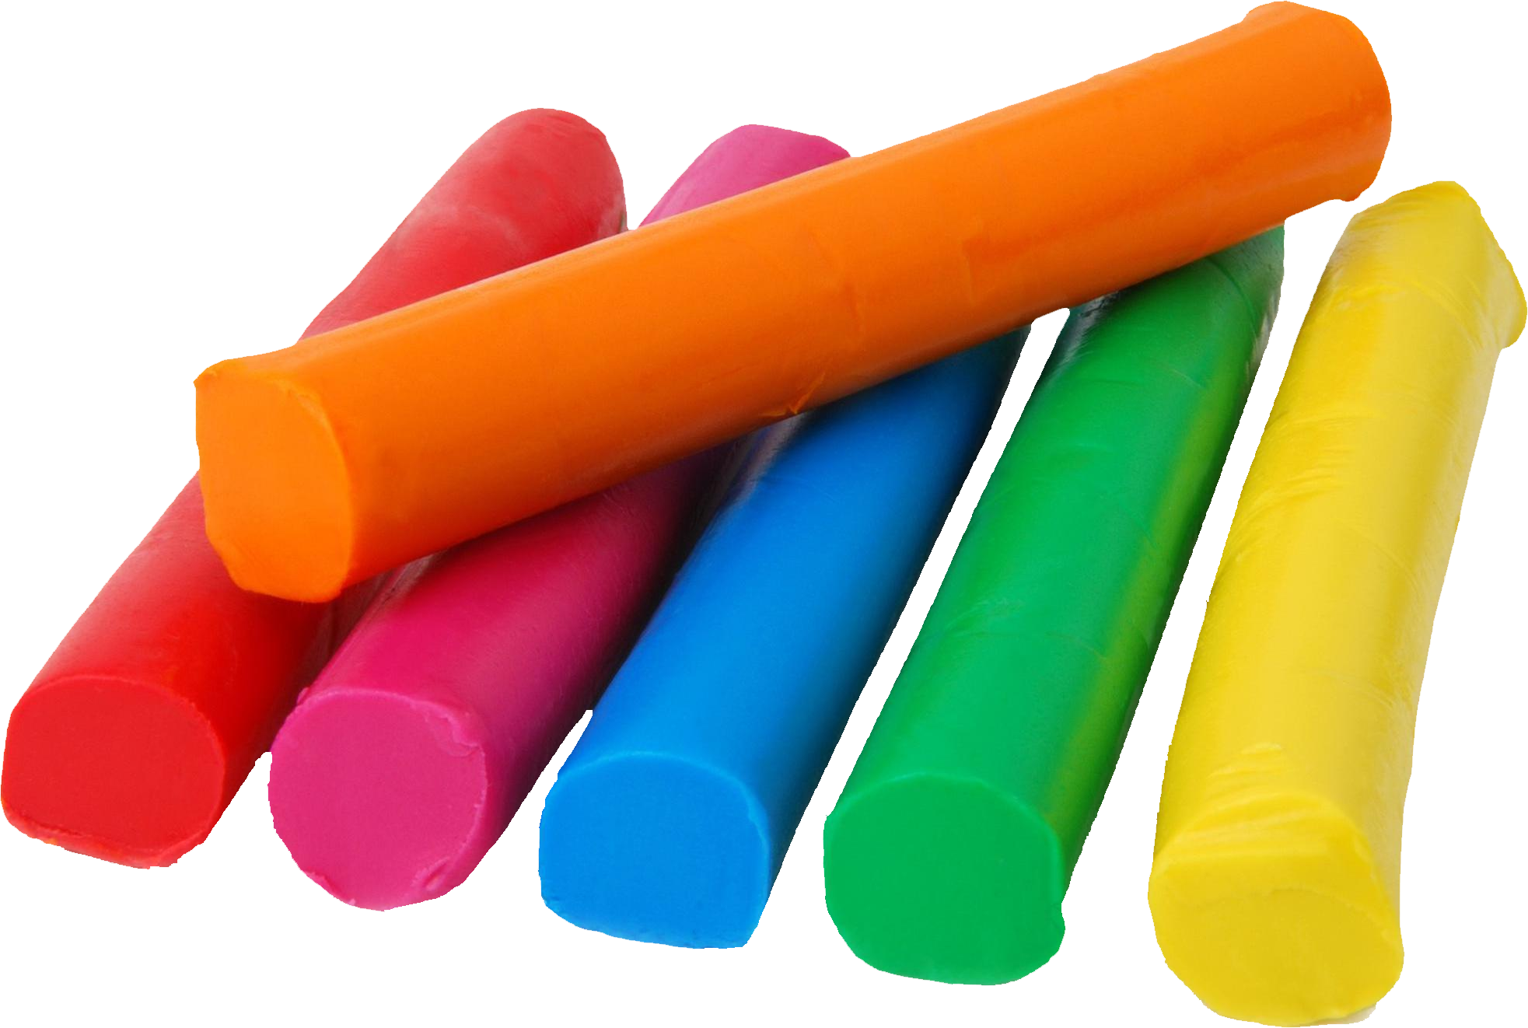
Продолжительность проекта:
1 год / с 1 сентября 2021 по 31 мая 2022 года
Тип проекта: информационно - творческий
Участники проекта: воспитатели, дети среднего дошкольного возраста с 4до 5лет ,родители.
Возраст детей: 4– 5 лет

Slide 3
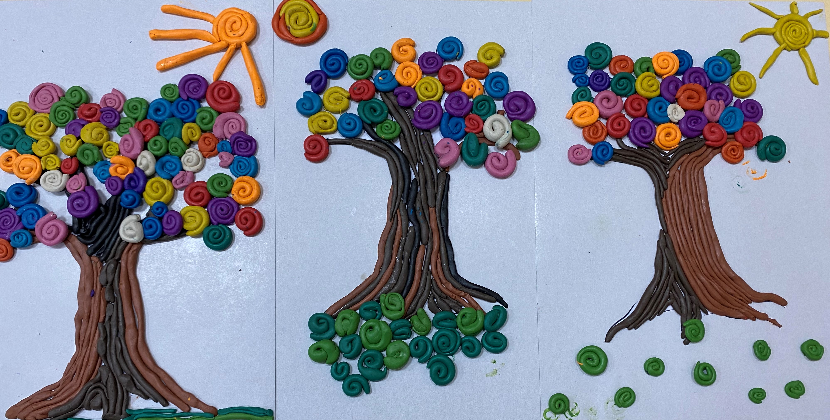
Цель и задачи проекта
Цель: Развитие ручной умелости у детей дошкольного возраста посредством пластилинографии.

Slide 4
Задачи:
- Учить передавать простейший образ предметов, явлений окружающего мира посредством пластилинографии.
- Учить основным приемам пластилинографии (надавливание, размазывание, от щипывание, вдавливание).
- Учить работать на заданном пространстве.
- Учить принимать задачу, слушать и слышать речь воспитателя действовать по образцу, а затем по словесному указанию.
- Учить обследовать различные объекты (предметы) с помощью зрительного, тактильного ощущения для обогащения и уточнения восприятия их формы, пропорции, цвета.
- Воспитывать навыки аккуратной работы с пластилином.
- Развивать мелкую моторику, координацию движения рук, глазомер.
- Развивать изобразительную деятельность детей.
- Развивать сюжетно – игровой замысел.
- Развивать интерес к процессу и результатам работы.

Slide 5
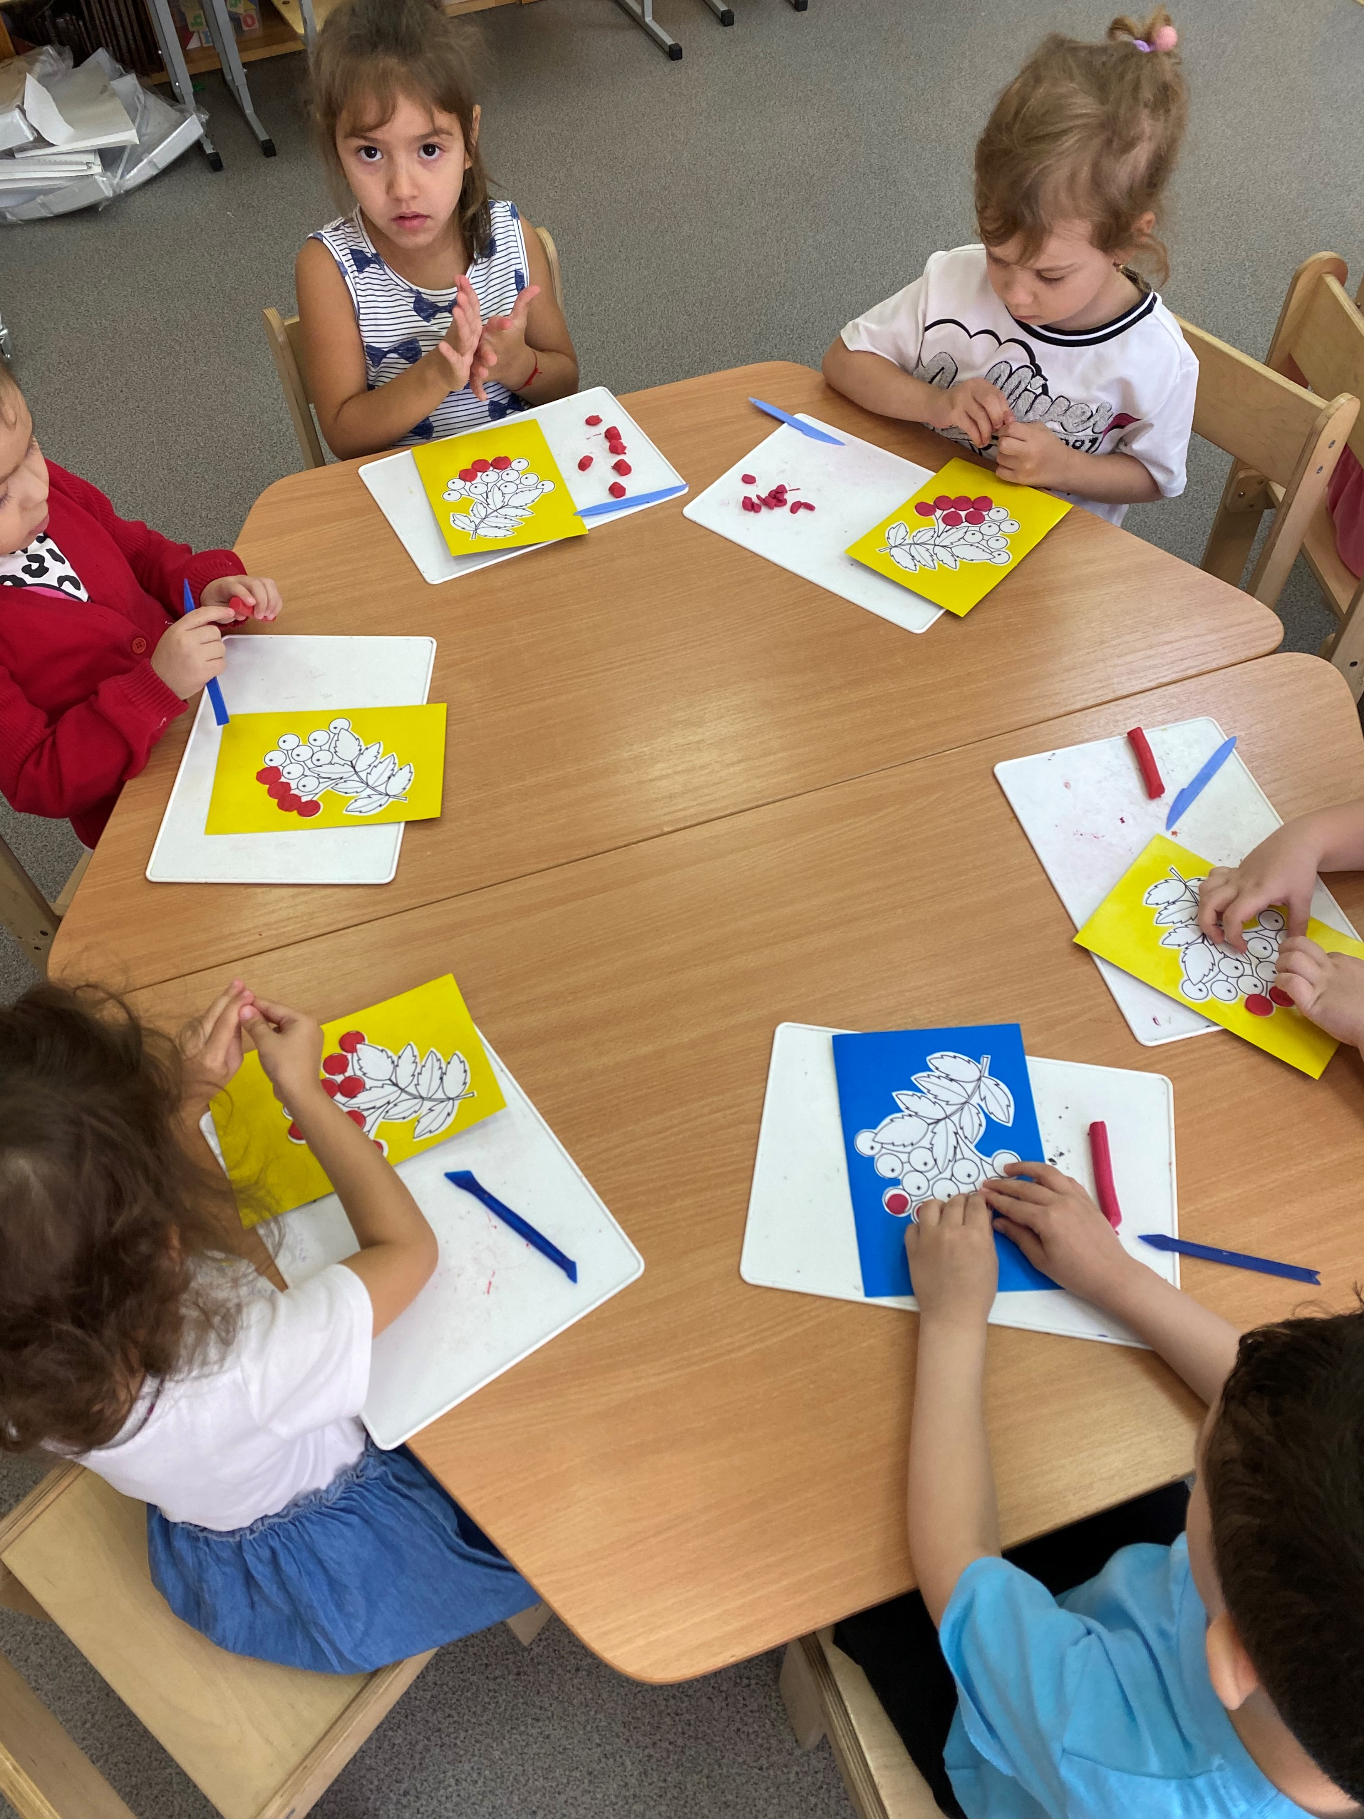

Сентябрь
- Познавательная беседа «Что такое пластилин?»
Цель: Познакомить детей с пластилином и его свойствами; научить разминать пластилин пальцами и ладонями обеих рук; формировать интерес к работе с пластилином; развивать мелкую моторику.
- Лепка из пластилина в свободной деятельности

Slide 6

Октябрь
1.Индивидуальная работа с детьми «Гроздья рябины».
Программное содержание: закреплять приемы надавливания и размазывания, учить смешивать различные цвета, поддерживать желание доводить начатое дело до конца, развивать мелкую моторику, воспитывать навыки аккуратности.
2. Консультация для родителей «Пластилинография в детском саду. Виды пластилинографии» (расположение консультации на персональном сайте воспитателя «Полянской Ирины Александровны», папка – передвижка в группе)
4. Просмотр познавательного, обучающего мультфильма Малышарики «Секрет» серия 37
5.Лепка из пластилина в свободной деятельности

Slide 7
Ноябрь
1.Индивидуальная работа с детьми «Чудо дерево».
Цели и задачи: развивать образное восприятие, учить составлять композицию «Чудо дерево», освоить приёмы рисования пластилином, учить детей отщипывать небольшие кусочки пластилина, раскатывать колбаской , скатывать шарики движениями пальцев, развивать мелкую моторику рук.
2. Выставка творческих работ, выполненных из пластилина «Чудо дерево».
3.Самостоятельное художественное творчество
4.Новые МультФильмы - Фиксики - Пластилин

Slide 8
Декабрь
1.Выполнение работы «Елочные игрушки»
Цель и задачи: Учить детей самостоятельно определять содержание рисунка и изображать задуманное. Продолжать учить техническим приемам лепки (пластилинография). Воспитывать инициативу, самостоятельность. Развивать эстетические чувства, фантазию, желание порадовать близких, положительный эмоциональный отклик на самостоятельно созданное изображение.

Slide 9
Январь
1. Пластилинография «Снегири на ветках рябины»
Задачи:
Расширить представления детей о зимующих птицах, уточнить представление о внешнем виде снегиря, продолжать знакомить детей с нетрадиционной техникой изображения – пластилинографией, формировать художественный вкус дошкольников, учить создавать выразительный образ посредством передачи объема и цвета, развивать мелкую моторику рук, детское воображение,
умение работать с трафаретом, активизировать словарь: зимующий, красногрудый, чернокрылый.
2.Пластилиновые мультфильмы
3.Чтение эвенкийской сказки «Снегирь»

Slide 10

Февраль
1.«Дорожные знаки» из пластилина
Цель: знакомство дошкольников с дорожными знаками через пластилинографию.
Задачи:
- развить внимание, воспитать интерес к творчеству;
- формировать умение использовать различные материалы;
- развивать внимание к дорожной азбуке через создание оригинальной поделки;
- воспитать трудолюбие и аккуратность.
2. Выставка работ для родителей «Пластилиновые фантазии»
3. Беседа «О чем говорят дорожные знаки?»

Slide 11
Март
1. Лепка из пластилина на диске «Корзина цветов на 8 марта»
2. Изготовление пластилина своими руками
Цели и задачи: познакомиться с историей создания пластилина и попытаться изготовить пластилин в домашних условиях, изучить историю создания пластилина; систематизировать виды современного пластилина; провести эксперимент по изготовлению пластилина; проанализировать процесс изготовления пластилина и сделать выводы.

Slide 12
Апрель
1. Украшение на пластилиновой основе «Пасхальное яйцо»
Цель: украшение пасхального яйца своими руками.
Задачи:
Продолжать осваивать технику пластилинографии;
Развивать мелкую моторику рук, фантазию, индивидуальные творческие способности, художественный вкус;
Воспитывать любовь к художественно-творческой деятельности, аккуратность, трудолюбие, желание доставить радость от созидания себе и близким.
2. Консультация для родителей «Значение лепки для развития моторики рук ребенка»
3. Беседы на тему «Что такое пасха?», «Почему мы красим яйца?»

Slide 13

Май
1. «Заколдованные бабочки».
Цель: Пополнять знания о бабочках, научить видеть красоту в природе. Воспитывать бережное отношение к природе.
Совершенствовать умение украшать элементами из пластилина контурные формы(форма бабочки).Закрепить приёмы отщипывания, раскатывания, сплющивания. Познакомить с законом симметрии, украшая крылья бабочки.
2.Работа на прозрачной плотной плёнке (обложки для тетрадей, пластиковой основе) «Я рисую что хочу»
Цели и задачи: Развивать мелкую моторику рук.
Способствовать развитию эстетического восприятия окружающего мира.
Воспитывать усидчивость, желание доводить начатое дело до конца.
Презентация для родителей «Маленькие художники»
3. Выставка детских работ
4.Круглый стол. Обсуждение результатов проекта «Пластилиновые фантазии» (на итоговом собрании)

